Slide 1
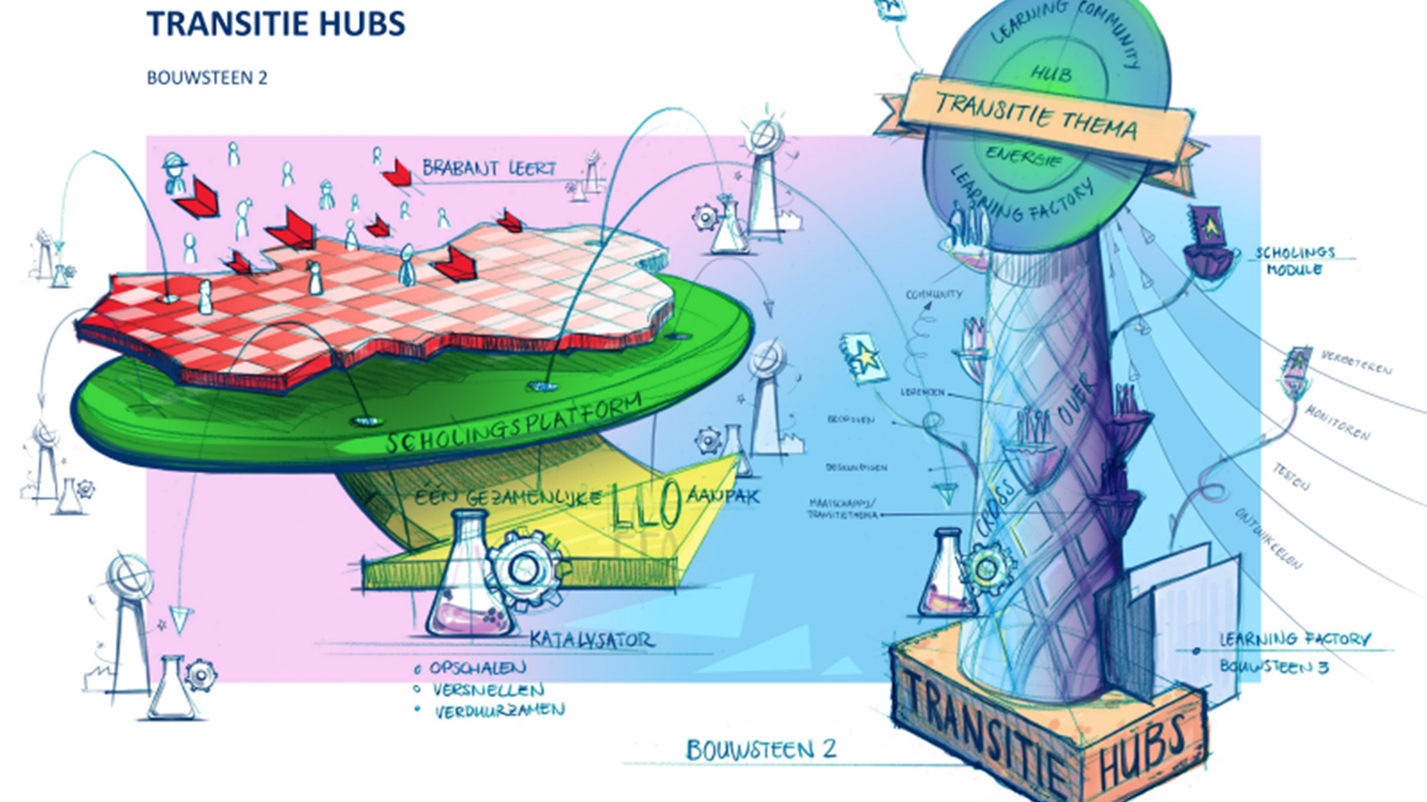
7 maart 2024
Eén Brabantse LLO-aanpak met de Transitiehub Energie

Slide 2
VAN INITIEEL ontwikkelen NAAR een LEVEN LANG ONTWIKKELEN
In Brabant kennen we een structuur (DNA) van samenwerken met de grootste PPS-dichtheid van Nederland
We werken samen op maatschappelijke transities, op diverse plekken in Brabant
Dat doen we al jaren in triple-helix verband met resultaat
Er wordt vooral de verbinding met het initieel onderwijs gemaakt, veel minder met werkenden
We pakken die ervaring op om dit LLO nu verder uit te bouwen
Fysieke plekken:
Inrichten, versterken en uitrollen van de plek
1 urgent probleem -> oplossing-> opschalen
In learning communities (leren-werken-innoveren) verder bouwen en scharnierfunctie benutten
Naar een schaalbare Brabantse Leven Lang Ontwikkelen formule voor alle transities op meerdere plekken

Slide 3
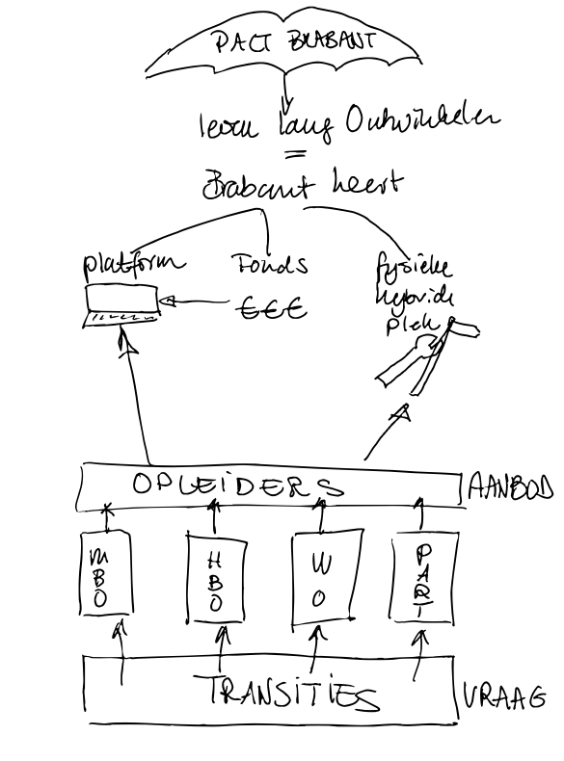
Vanuit het PACT Brabant is het transitieteam LLO ontstaan.
Samen werken we aan de grote opgave waar Brabant op het gebied van LLO voor staat
We hebben daarvoor het concept Brabant Leert als ‘brand’ en legitimatie
Met Brabant Leert concentreren we ons op de maatschappelijke transities en relevante sectoren
In Brabant doen we het SAMEN

Slide 4
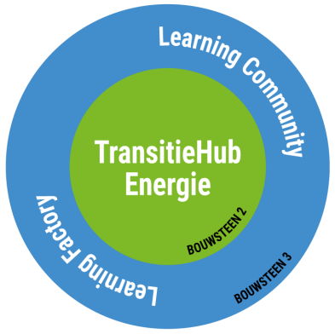
Onze LLO- oplossing
1 schaalbare formule:
Transitiehub Energie

Slide 5
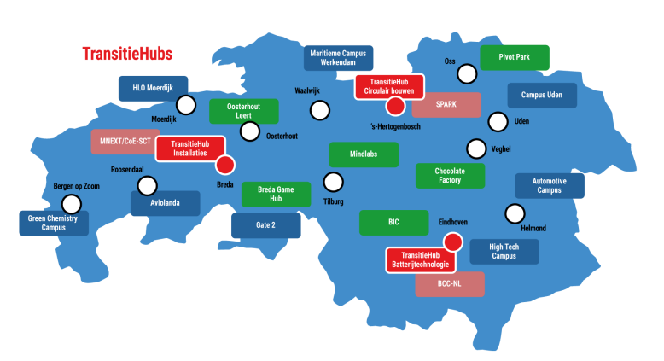
Transitiehub energie op 3 bestaande hybride plekken in Brabant ontwikkelen
MNEXT Breda
Installatietechniek met smart grids
Leren van andere plekken en niet wiel opnieuw uitvinden
SPARK Campus Den Bosch
Smart makers academy model doorontwikkelen
Battery Competence Lab
Helmond
Batterystemen oa in auto-industrie
Vliegwieleffect op NGF Battery Competence Center
Circulair bouwen met enablers smart industry en digitalisering
Energiecampus Breda

